Slide 1
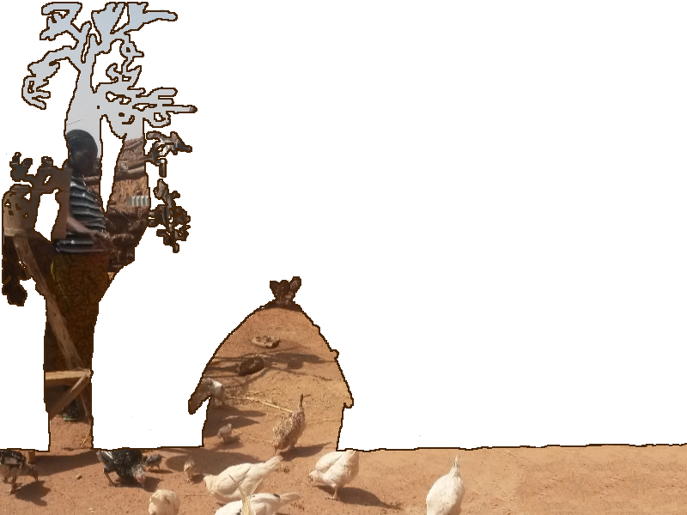
ASSEMBLÉE GÉNÉRALE
ÉCHANGE NORD SUD
49 rue Théophile Gautier 33110 LE BOUSCAT
5 Rue Marcel Bensac 33290 PAREMPUYRE
05 56 35 16 92 / 06 43 89 75 56
thocaven.cathy@orange.fr
http://www.everyoneweb.fr/echangenordsudgironde

Slide 2
Rapport moral 2015

Slide 3
Rapport d’activités 2015

Slide 4
Gironde
Semaine du développement durable
Fête des jardins
Animations scolaires
Forums
Alimenterre
Echange Service civique

Slide 5
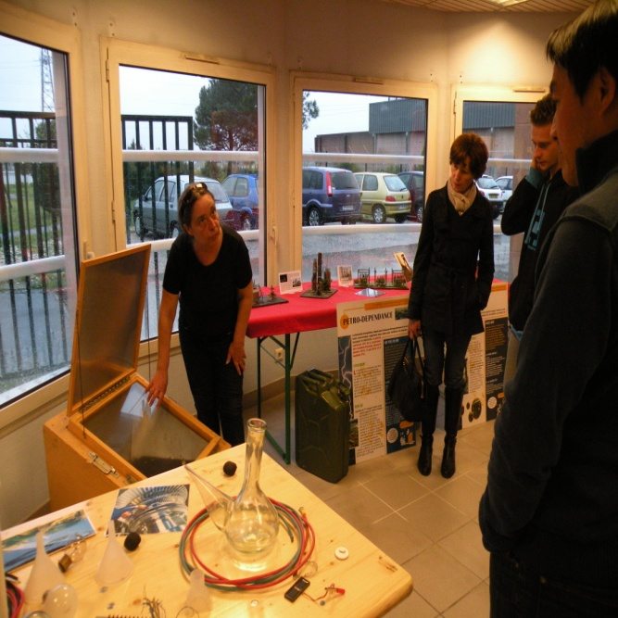
GIRONDE
Eysines, Le Bouscat, Le Taillan
Semaine du
Développement durable

Slide 6
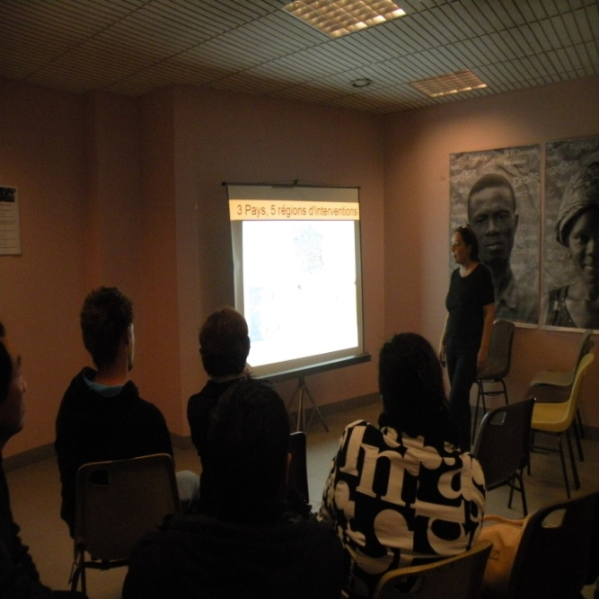
Eysines
Animations
Poêles économes Fours solaires
Pâtés végétaux

Slide 7
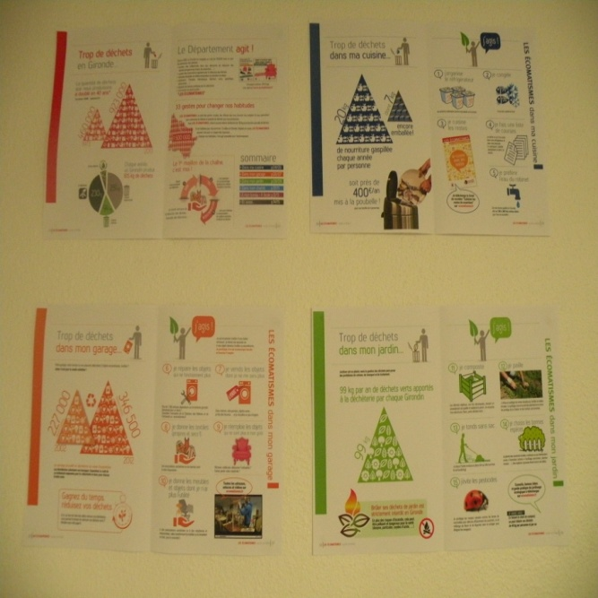
Le Bouscat
Animations
Déchets

Slide 8
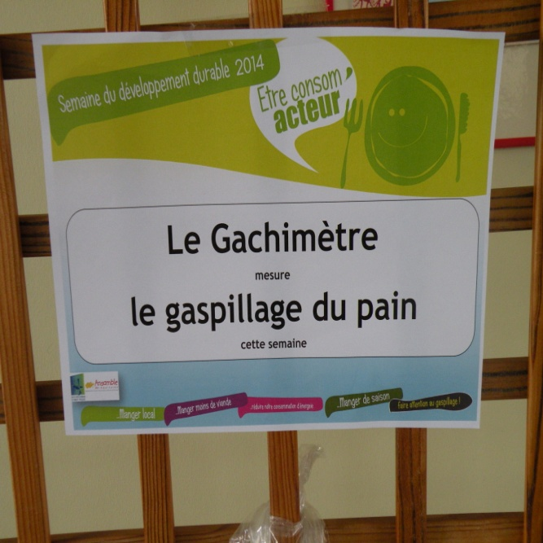
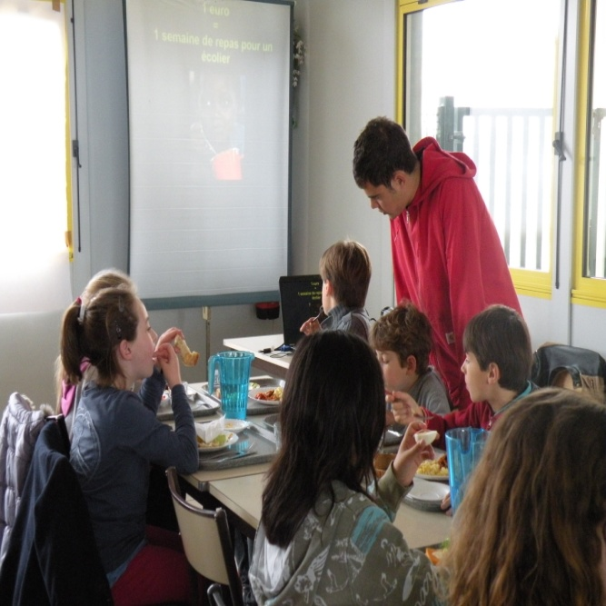
Le Taillan
Animations scolaires
Gaspillage alimentaire

Slide 9
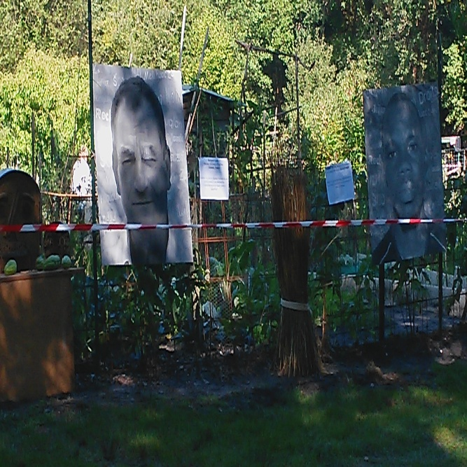
GIRONDE
Le Bouscat, Parempuyre
Fête des jardins

Slide 10
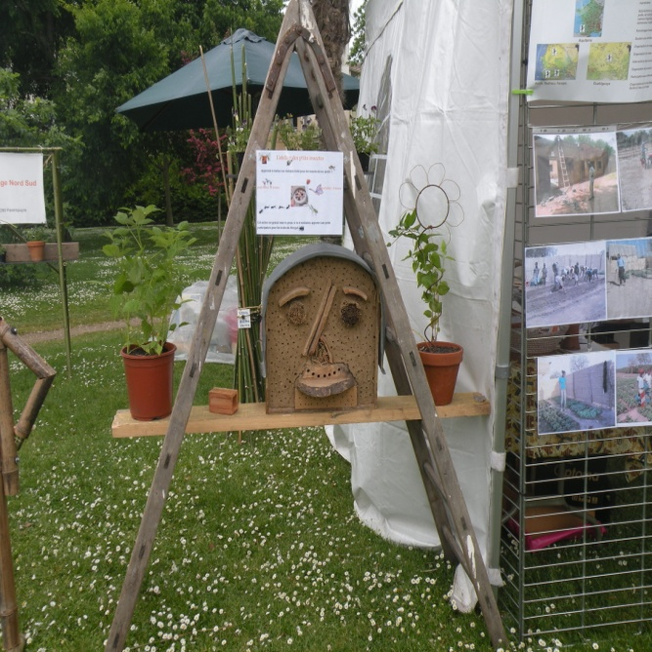
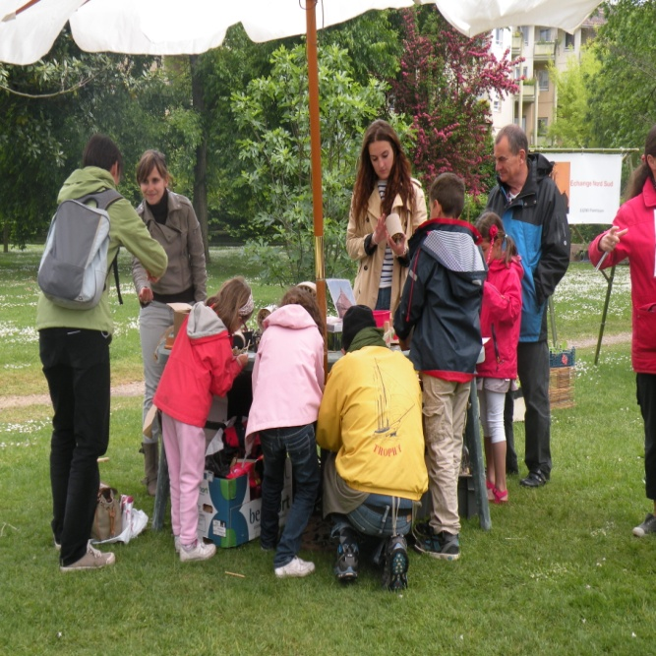
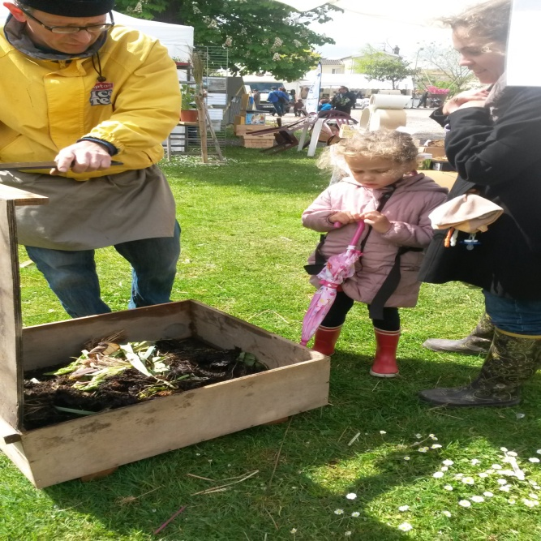
Le Bouscat
Animations
Poêles économes Fours solaires
Pâtés végétaux
Vermicompost
Hôtels à instectes

Slide 11
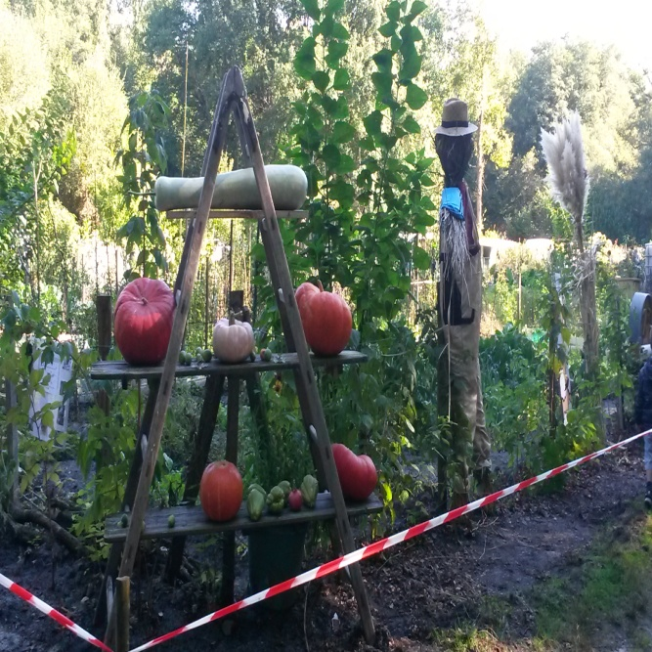
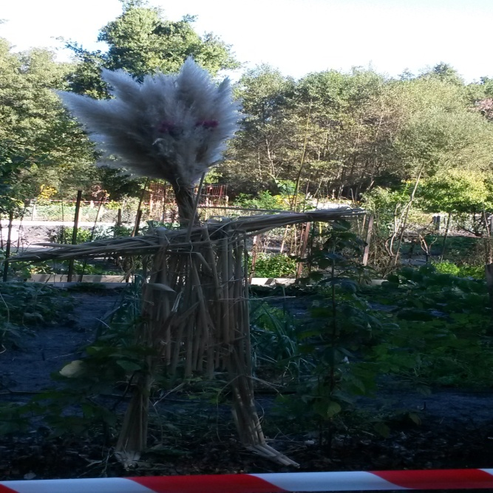
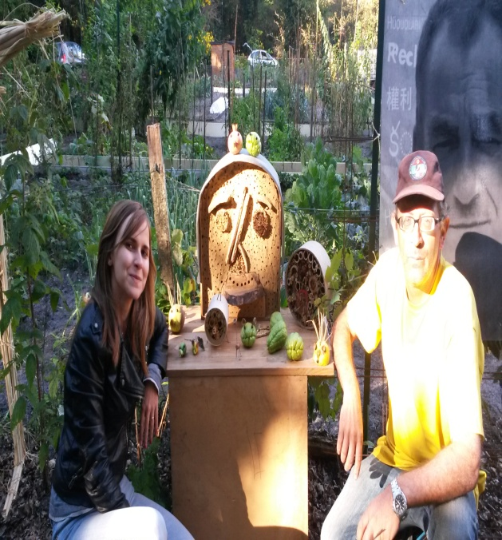
Parempuyre
Animations
Exposition de légumes
Épouvantails
Ateliers bonhommes en légumes
Prends-en de la graine

Slide 12
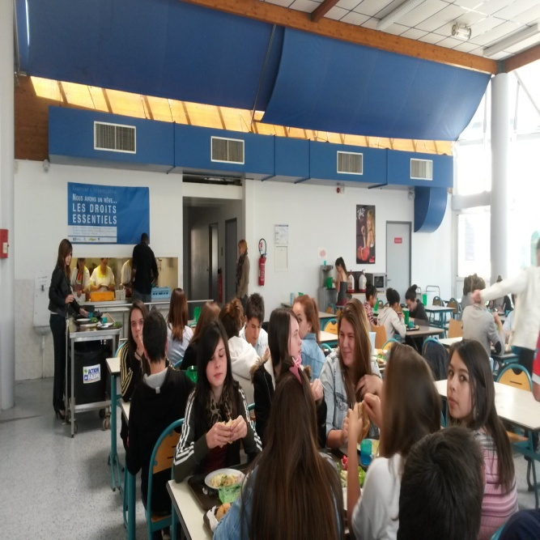
GIRONDE
Arsac, Bordeaux, Parempuyre, Pugnac, Reignac, Le Taillan, Bègles
Animations scolaires

Slide 13
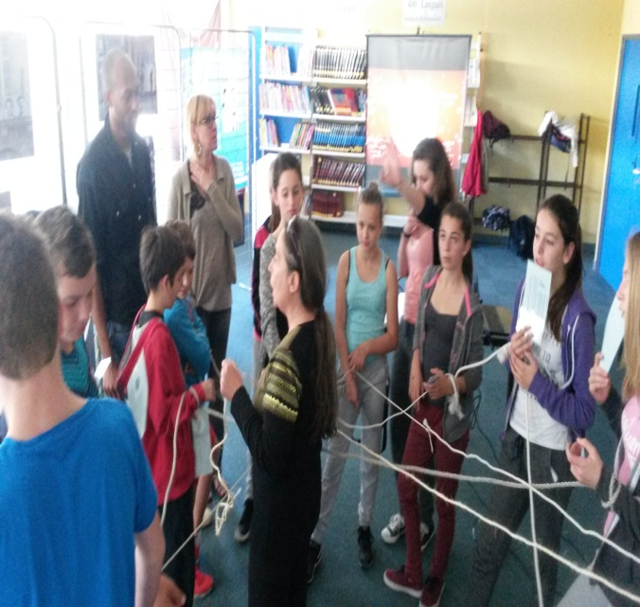
Arsac
Animation « Les droits essentiels »
Formation ambassadrices ENS
Projection de documentaire
Jeu de la ficelle

Slide 14
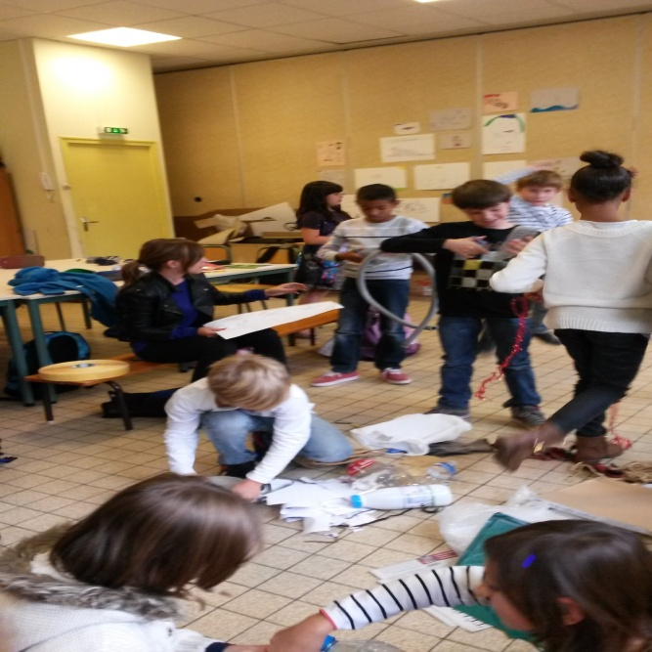
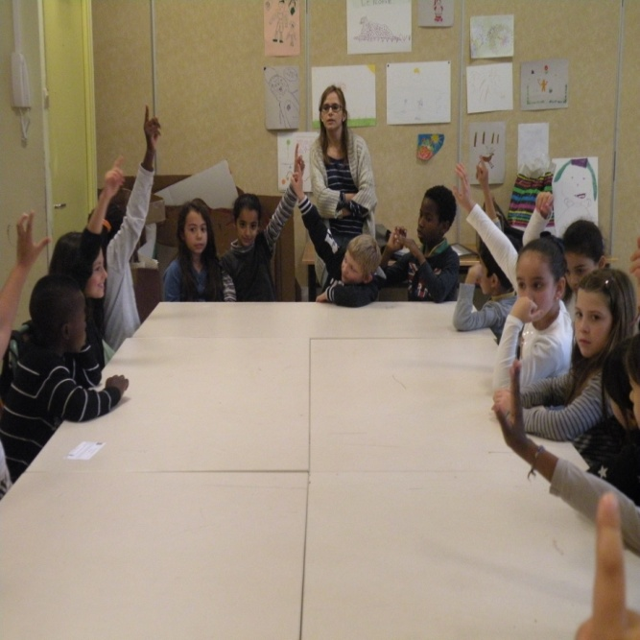
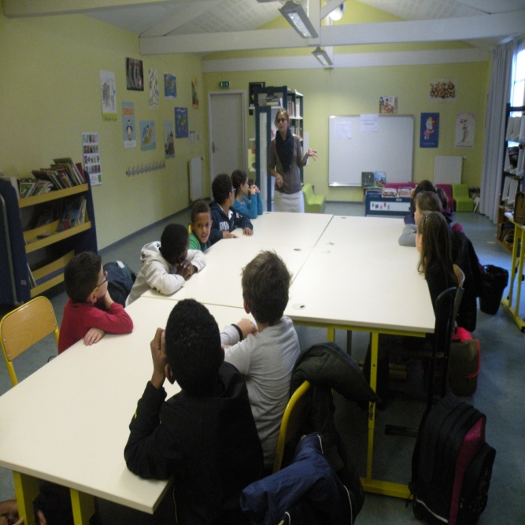
Bordeaux
Animations péri-éducatives :
« Citoyens d’un même monde ? »

Slide 15
Parempuyre
Animations
Les gouters solidaires
Un challenge potager scolaire
APC jardinage
Environnement de l’écolier au Sénégal
Journal voyageur
Journal de l’école

Slide 16
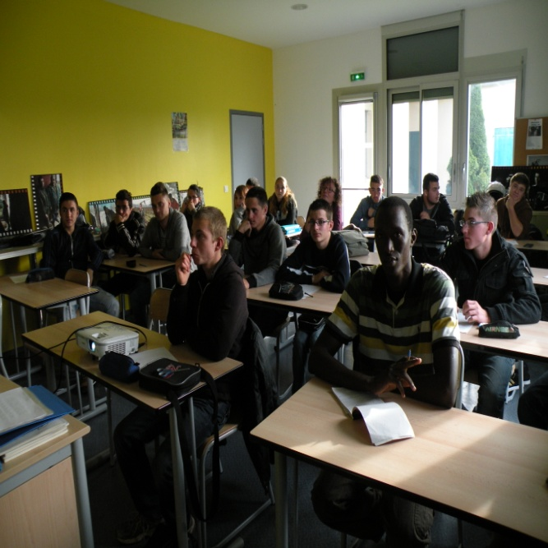
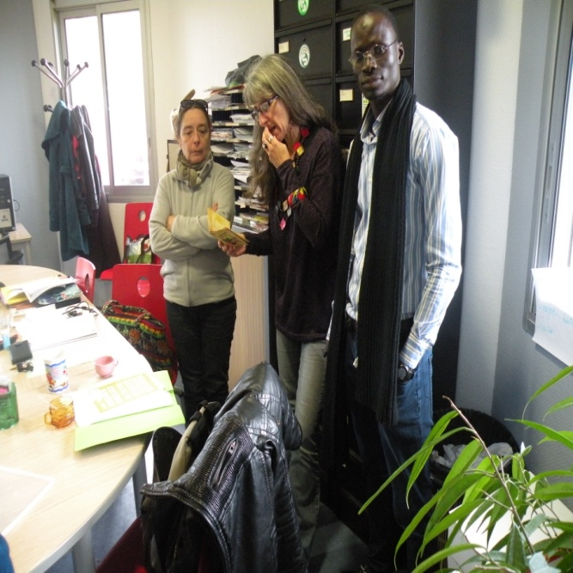
Pugnac / Reignac
Animations
Gaspillage alimentaire
Conditions de travail au Sud, consommation au Nord
Agriculture familiale
Agriculture alternative
Création d’un film

Slide 17
Le Taillan
Animations
Gaspillage alimentaire
Gachimètre du pain

Slide 18
Bègles
Animations
Forum de l’engagement

Slide 19
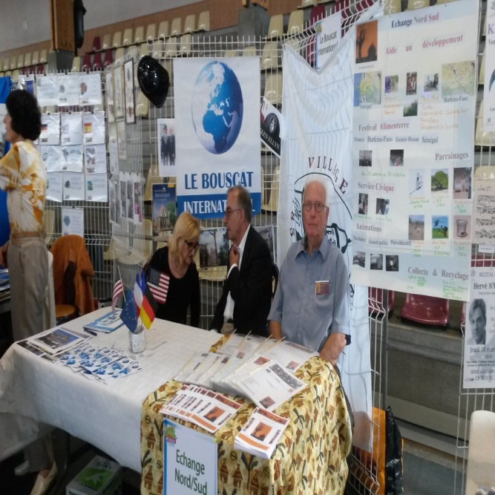
GIRONDE
Lycée Valclav Havel (Bègles), Parempuyre, Arsac, Le Bouscat, Blanquefort
Forum des associations

Slide 20
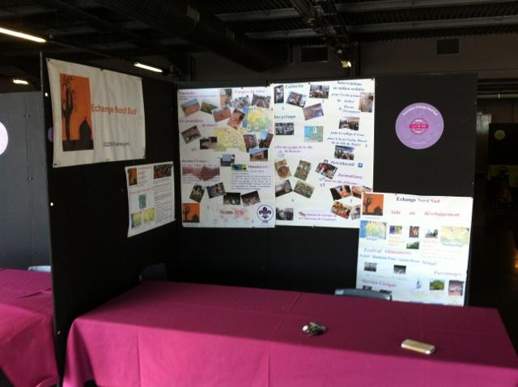
Forums
9
9

Slide 21
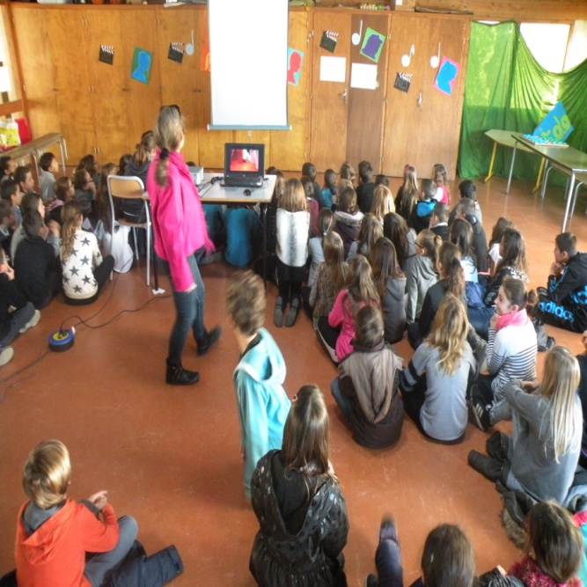
GIRONDE
Festival Alimenterre,
Alternatiba,
Semaine de la Solidarité Internationale
Alimenterre

Slide 22
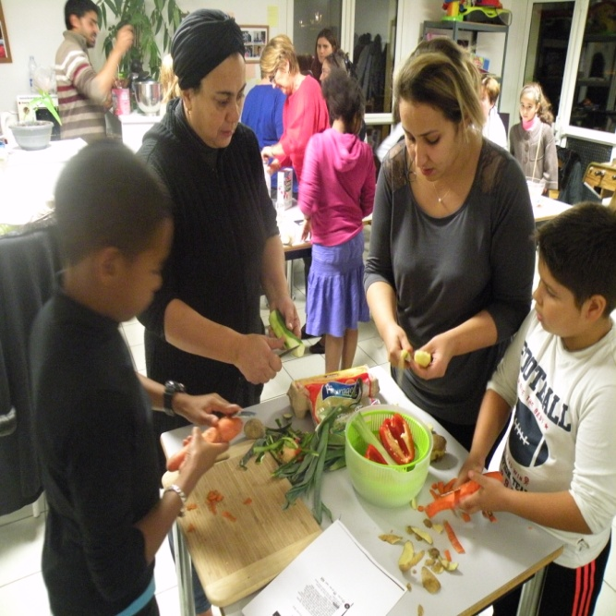
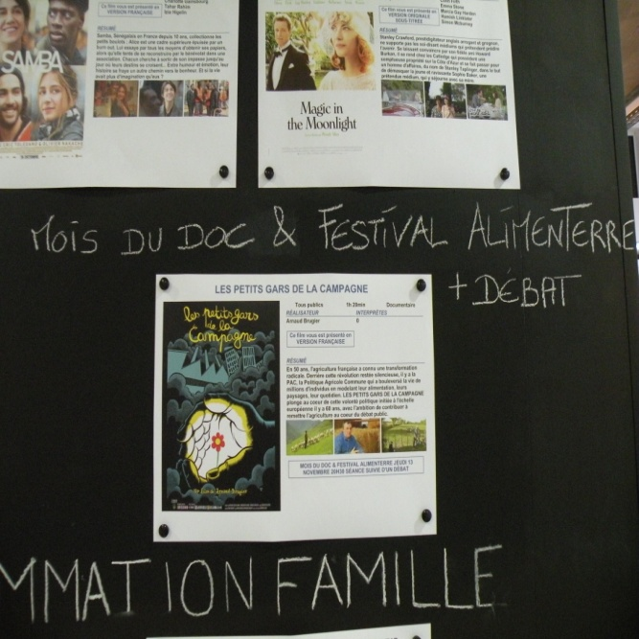
Festival Alimenterre
21 projections
Exposition « La fin de la faim »
2 ateliers culinaires
2 concerts

Slide 23
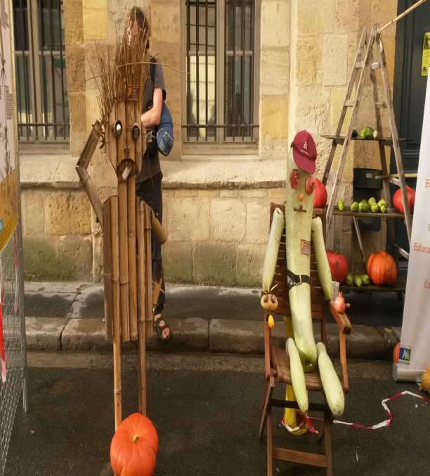
Alternatiba
Projection –débats à l’université Bordeaux Montaigne
Stand au village Exposition « La fin de la faim »
Ateliers hôtels à insectes
Ateliers bonhommes en légumes

Slide 24
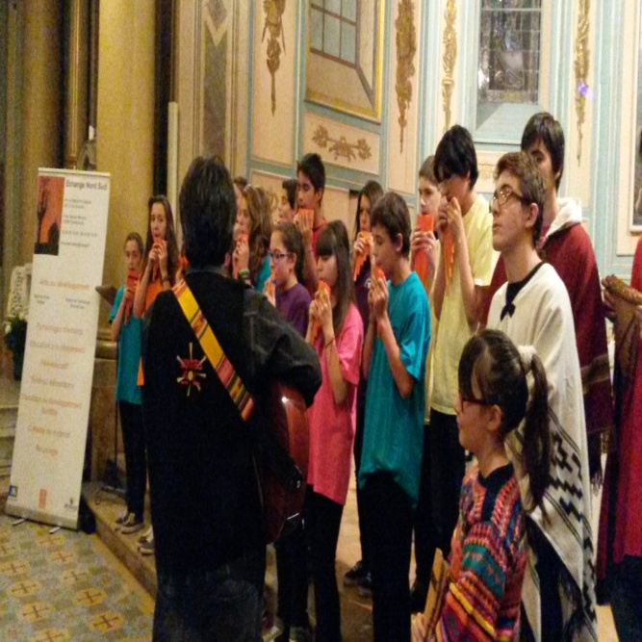
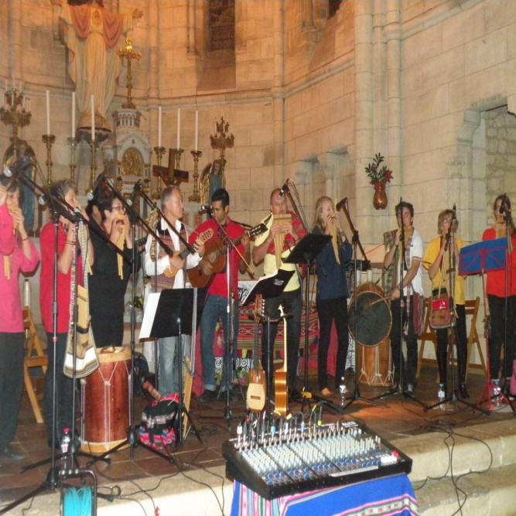
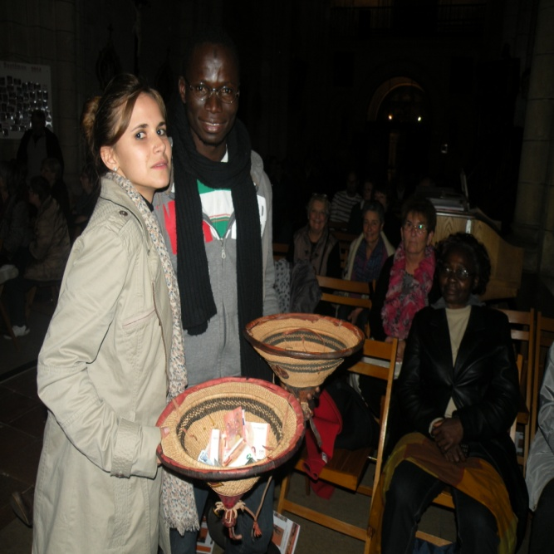
Semaine de la solidarité internationale
Projections
Macau
Parempuyre
Concerts
Blanquefort
Parempuyre

Slide 25
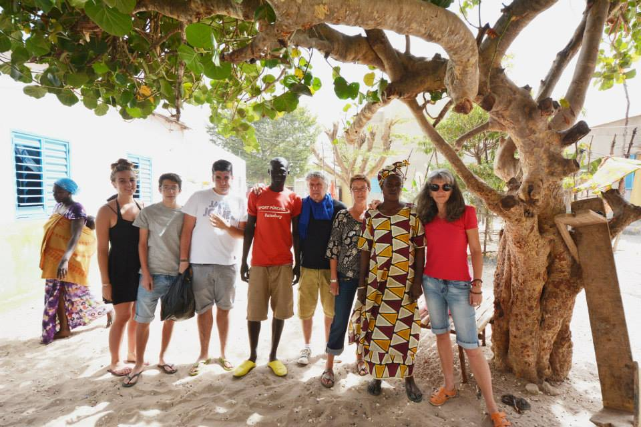
GIRONDE
Louise,
Maf
Échange service civique

Slide 26
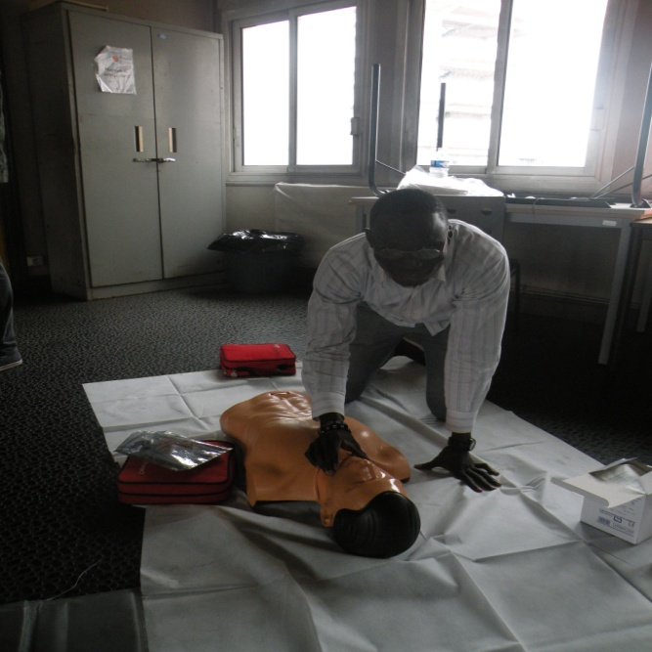
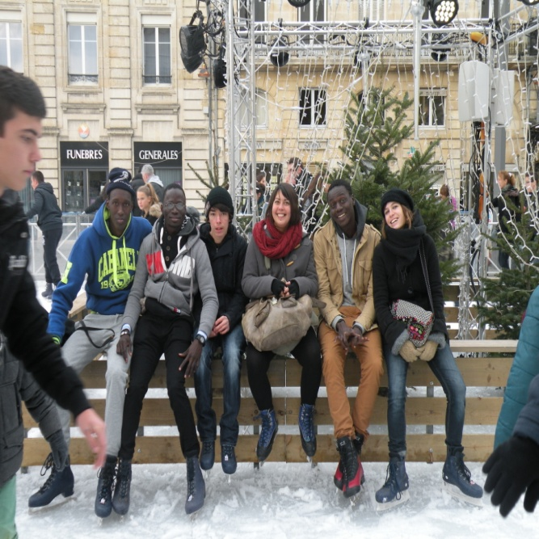
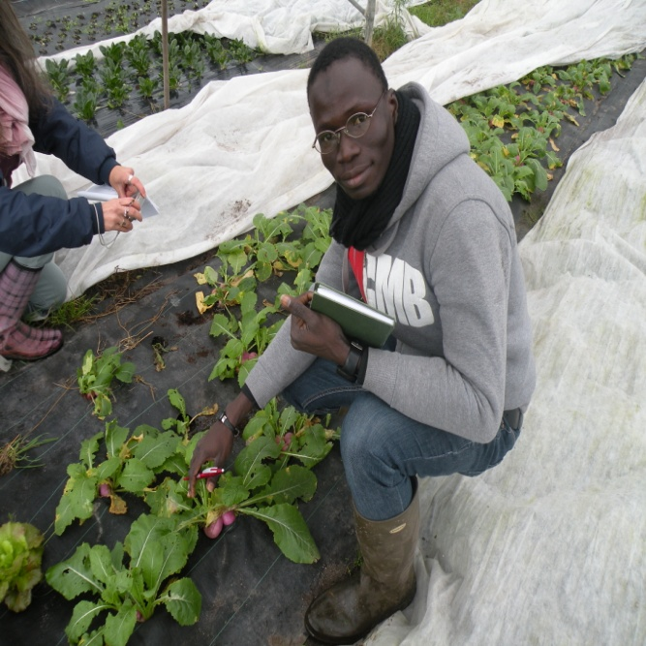
Maf
6 mois en Gironde
Mission
Développer, organiser, et réaliser le festival Alimenterre
Créer des outils pédagogiques
Renforcer les liens avec les partenaires locaux
Travailler en synergie avec Louise au Sénégal

Slide 27
Burkina Faso
Mission février
Mission novembre
Alimenterre
Poulaillers
Pinoussha

Slide 28
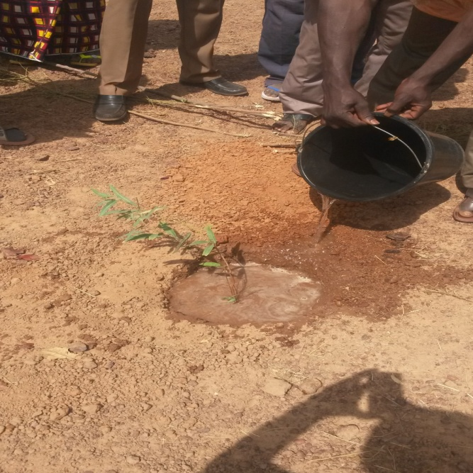
Burkina
Mission février

Slide 29
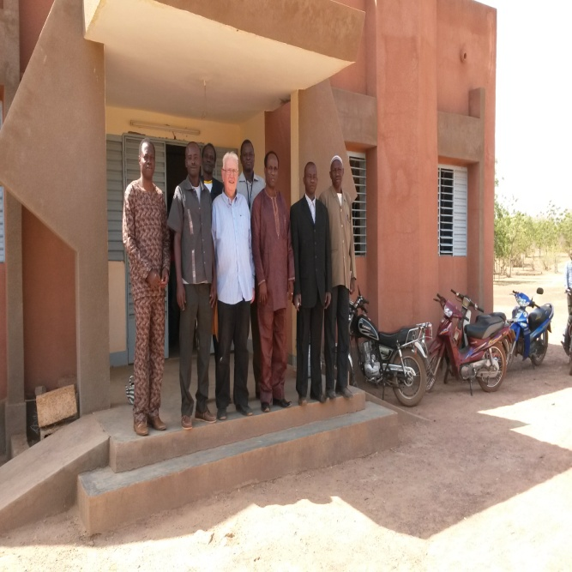
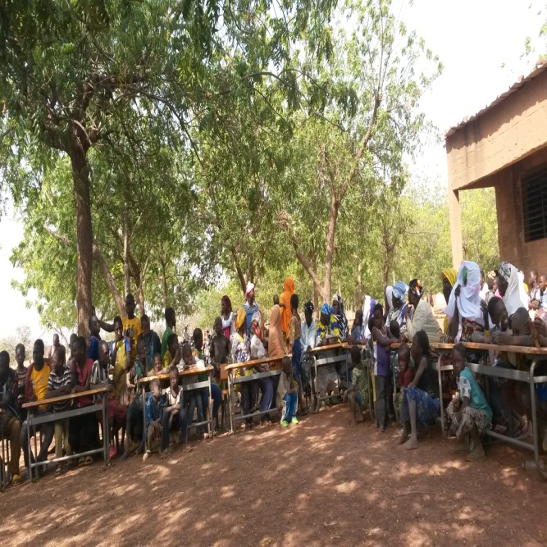
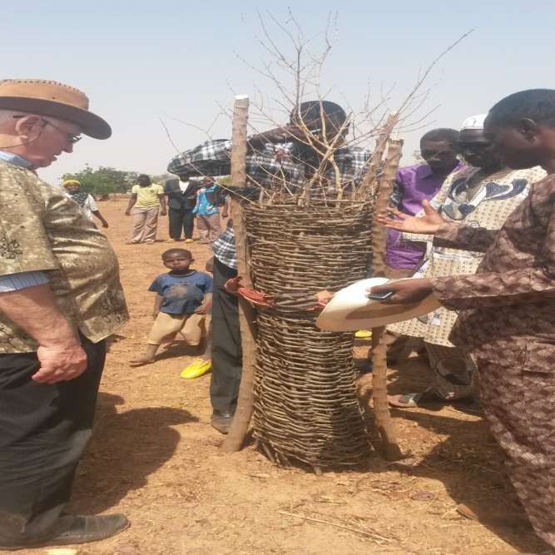
Mission février
Rencontres officielles
Audit
Recherche de partenariats :
Alimenterre
Projet Pinoussha

Slide 30
Burkina
Mission novembre

Slide 31
Mission novembre
Lancement festival Alimenterre
Lancement projet Pinoussha
Rencontres officielles

Slide 32
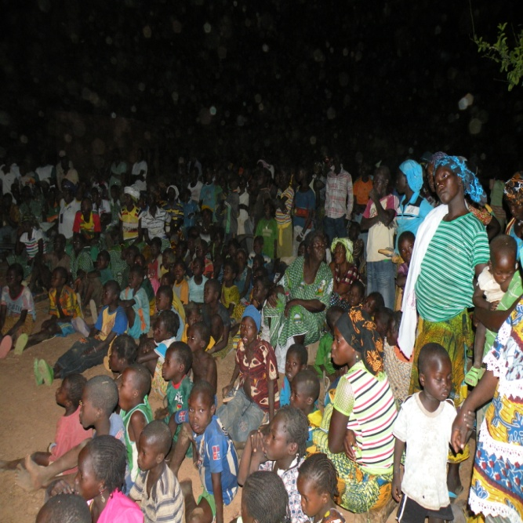
Burkina
Alimenterre

Slide 33
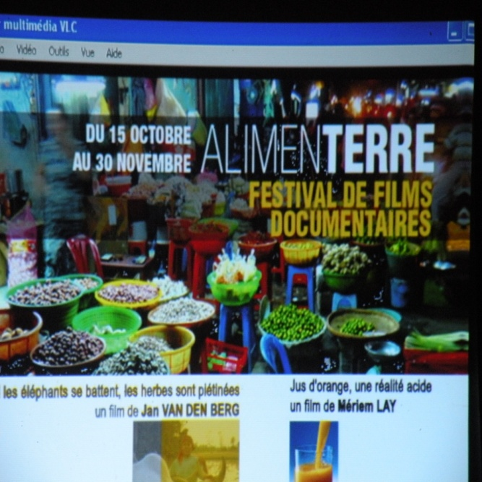
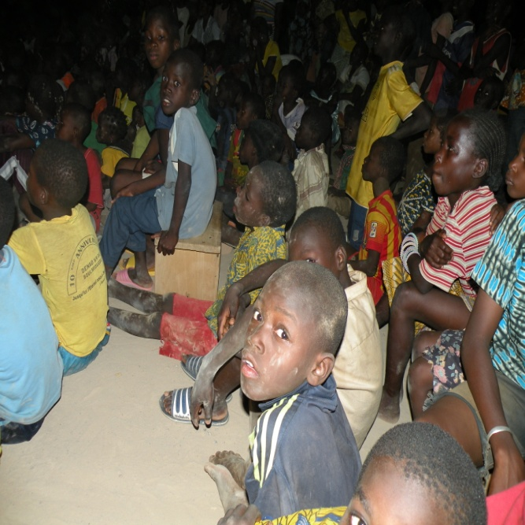
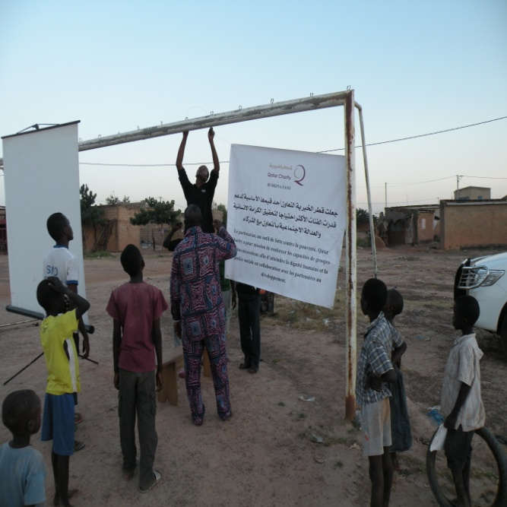
Alimenterre
18 projections-débats

Slide 34
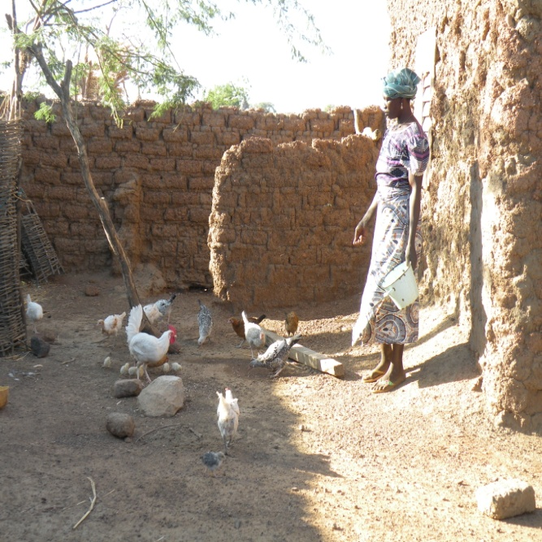
Burkina
Poulaillers

Slide 35
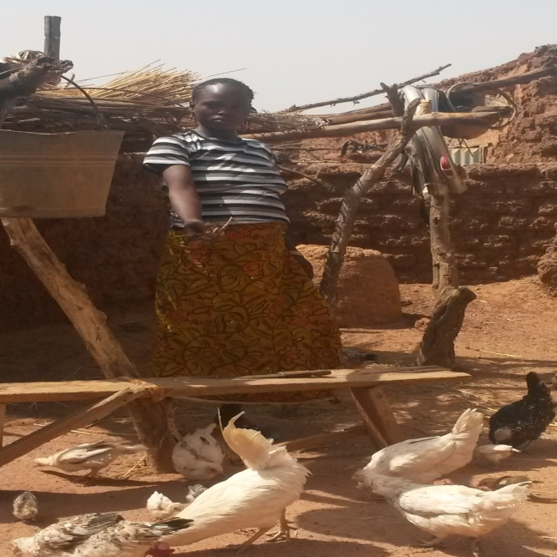
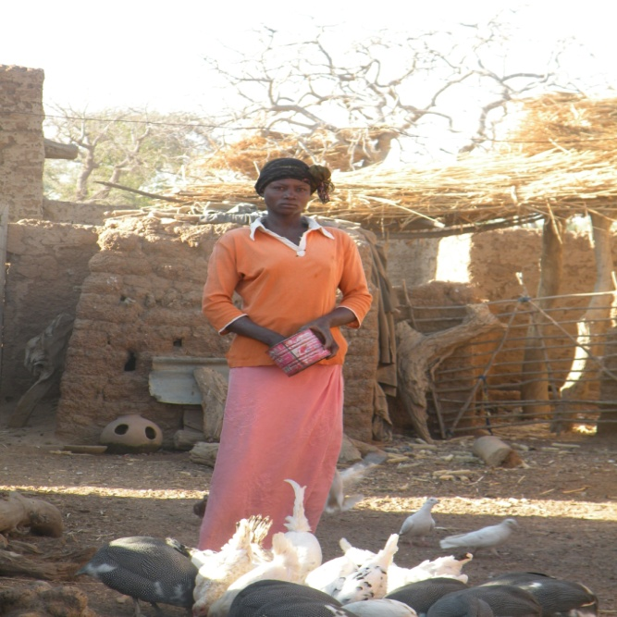
Poulaillers
100 € investis
2013: 6 poulaillers
2014: 12 poulaillers

Slide 36
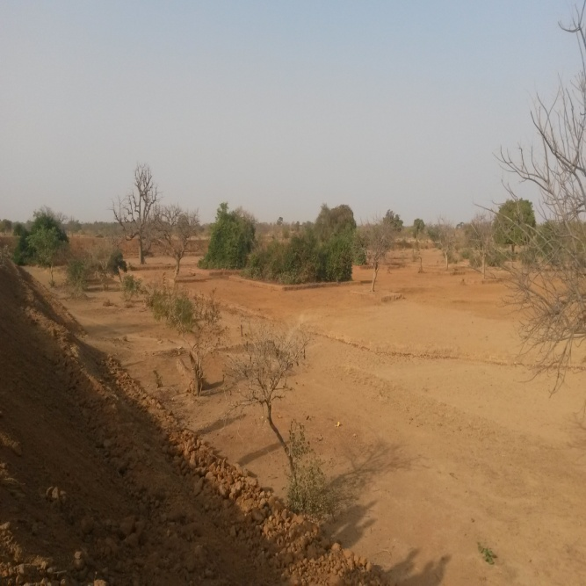
Burkina
Pinoussha

Slide 37
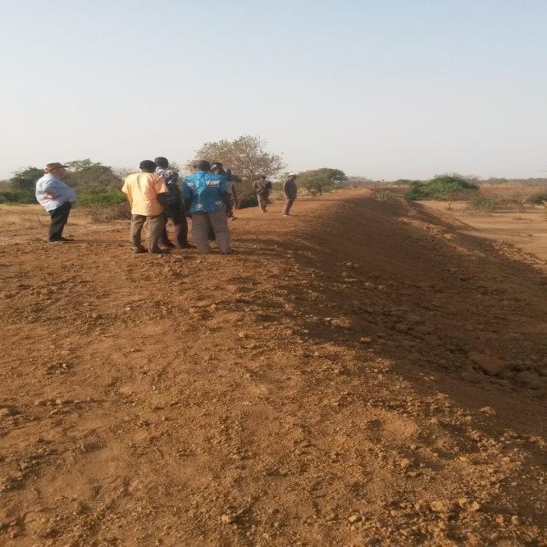
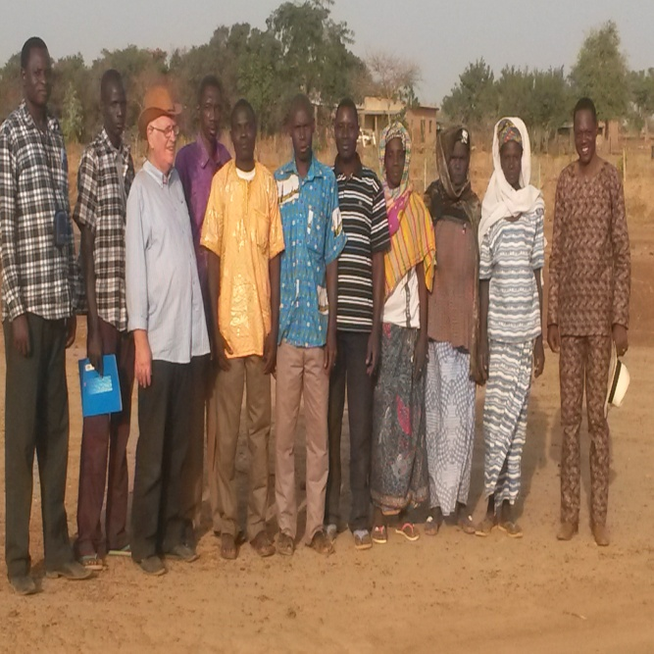
Pinoussha
Création d’une retenue d’eau
Réhabilitation des sols
Reforestation
Création d’un bocage

Slide 38
Sénégal
Potagers scolaires
Échange Service civique
Alimenterre
Projet des déchets
Projet des jardins mères

Slide 39
Sénégal
Potagers scolaires

Slide 40
Potagers scolaires
5 potagers scolaires
44 classes
1 354 élèves
60 enseignants

Slide 41
Sénégal
Échange service civique

Slide 42
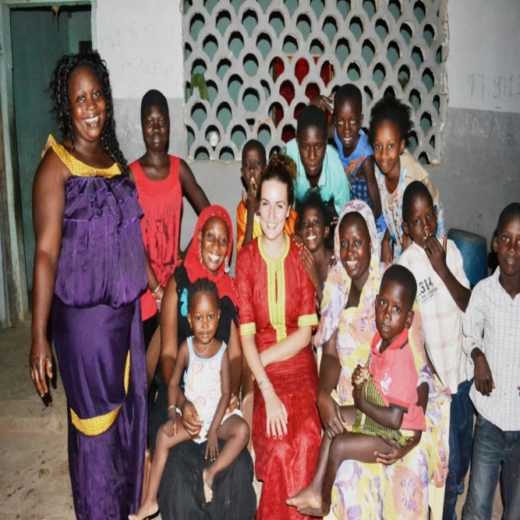
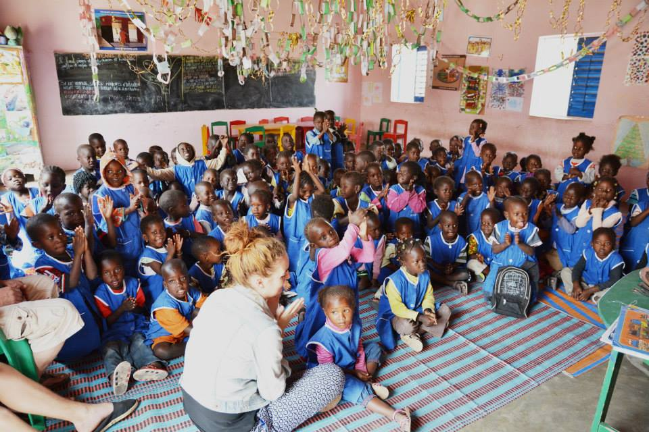
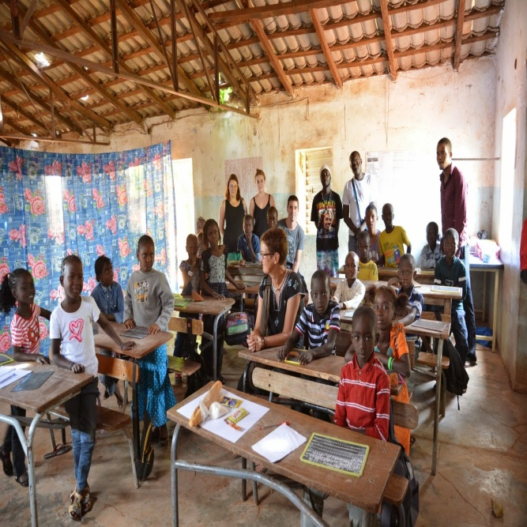
Louise
6 mois en Casamance
Mission
Développer, organiser, et réaliser le festival Alimenterre
Créer des outils pédagogiques
Renforcer les liens avec les partenaires locaux
Travailler en synergie avec Maf en France

Slide 43
Sénégal
Alimenterre

Slide 44
Alimenterre
11 projections
6 concerts

Slide 45
Sénégal
Projet des déchets

Slide 46
Projet des déchets
Recherche de financements
Collecte
Recyclage
Valorisation

Slide 47
Sénégal
Projet des jardins mères

Slide 48
Projet des jardins mères
Recherche de financements
Création de potagers

Slide 49
Rapport financier 2015

Slide 52
Résolutions

Slide 53
Résolutions
Quitus rapport moral
Quitus rapport financier
Mise en réserve de 5 000 €
Montant de la cotisation
Renouvellement du bureau

Slide 54
Fin
A l’année prochaine!

